Slide 1

XÂY DỰNG WEBSITE KINH DOANH SẢN PHẨM ĐIỆN MÁY CHO CÔNG TY QUỐC ANH
2051060385
62TH1
Nguyễn Duy Anh
Đại Học Thủy Lợi

Slide 2
Nội dung chính
Các nội dung có trong Đồ Án Tốt Nghiệp:
Chương 1 | Lý do chọn đề tài
Chương 2 | Các công nghệ sử dụng
Chương 3 | Phân tích thiết kế những chức năng chính
Chương 4 | Kết quả đã đạt được
Chương 5 | Những tồn đọng và hướng phát triển sản phẩm

Slide 3
01
Lý do chọn đề tài

Slide 4

Công ty TNHH Thương Mại Dịch Vụ Đầu Tư Quốc Anh
Thành lập năm 2017
Địa chỉ tại 158 Phan Trọng Tuệ, Thanh Liệt, Thanh Trì, Hà Nội
Tổng kho điện máy, bán lẻ ngay tại kho
Chuyên quảng bá sản phẩm điện máy trực tuyến
Miễn phí giao hàng và lắp đặt
Email : quocanh2017.ltd@gmail.com

Slide 5
Hiện trạng
Các sản phẩm điện máy:
Sản phẩm thiết yếu
Nhu cầu sử dụng cao
Mua hàng online
Phát triển của các website, internet
Mua sắm trực tuyến rất phổ biến
Vẫn có nhiều vấn đề về các website bán hàng
Nhu cầu người mua hàng online:
Website dễ sử dụng, hiển thị đầy đủ rõ ràng nội dung sản phẩm
Dễ dàng mua hàng, thanh toán
Bảo mật cao, không để lộ thông tin cá nhân
Có hỗ trợ thanh toán trực tuyến

Slide 6
02
Các công nghệ sử dụng

Slide 7













Ngôn ngữ được sử dụng
Thư viện được sử dụng
Hệ quản trị cơ sở dữ liệu
Một vài tích hợp mở rộng khác

Slide 8
03
Phân tích thiết kế các chức năng chính

Slide 9
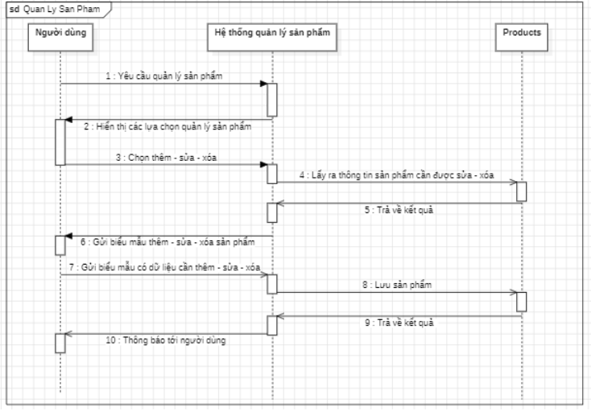
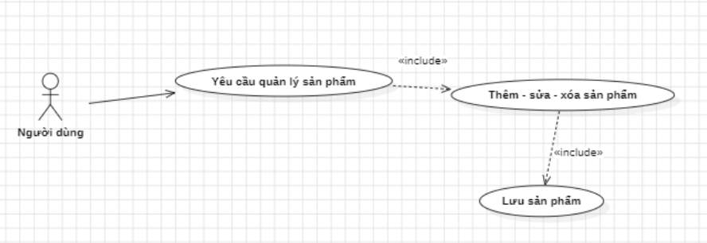
Quản lý sản phẩm
Biểu đồ Usecase phân rã
Biểu đồ trình tự

Slide 10
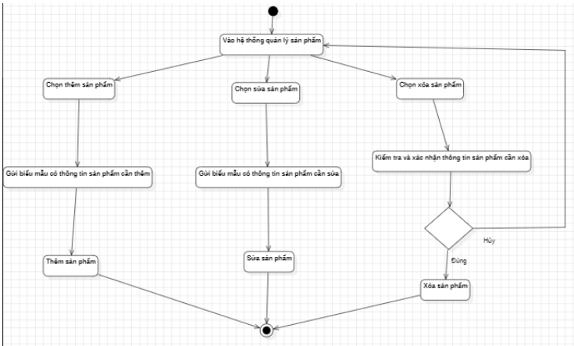
Quản lý sản phẩm
Biểu đồ hoạt động

Slide 11
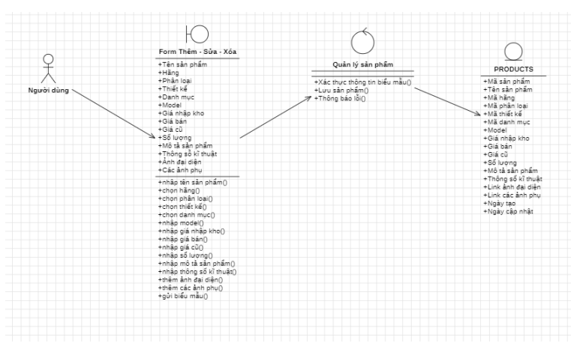
Quản lý sản phẩm
Biểu đồ lớp

Slide 12
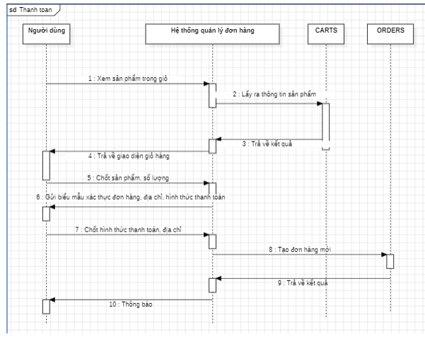
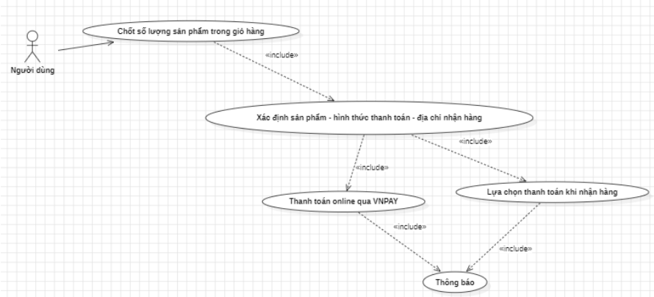
Thanh toán
Biểu đồ Usecase phân rã
Biểu đồ trình tự

Slide 13
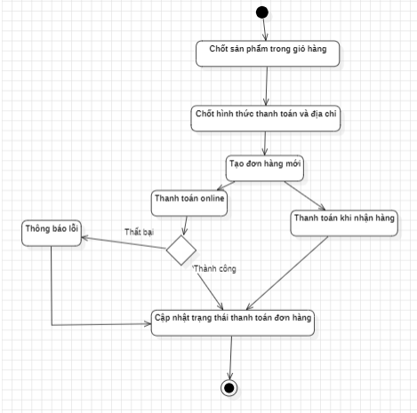
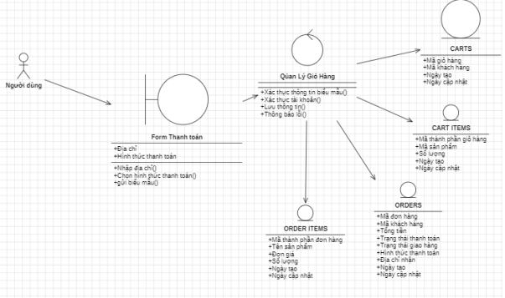
Thanh toán
Biểu đồ hoạt động
Biểu đồ lớp

Slide 14
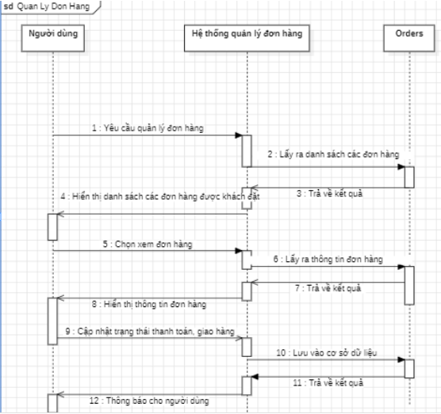
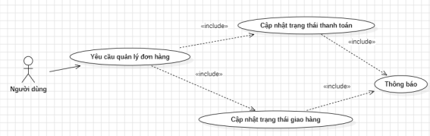
Quản lý đơn hàng
Biểu đồ Usecase phân rã
Biểu đồ trình tự

Slide 15
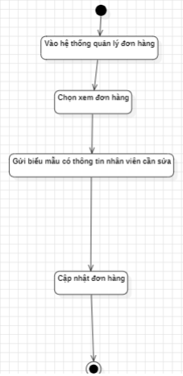
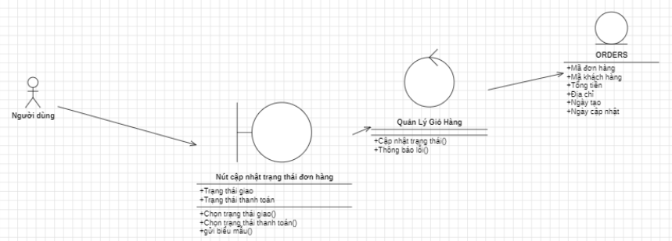
Quản lý đơn hàng
Biểu đồ lớp
Biểu đồ hoạt động

Slide 16
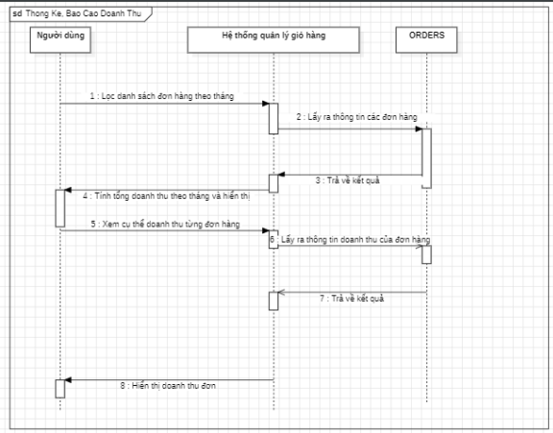
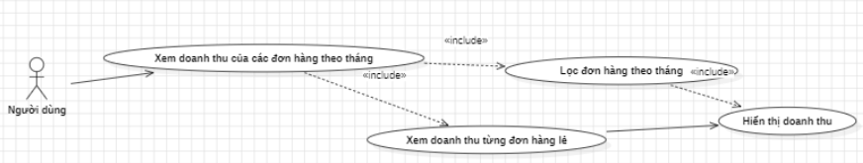
Quản lý Thống kê, báo cáo doanh thu
Biểu đồ Usecase phân rã
Biểu đồ trình tự

Slide 17
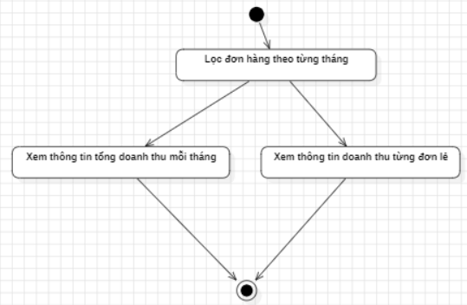
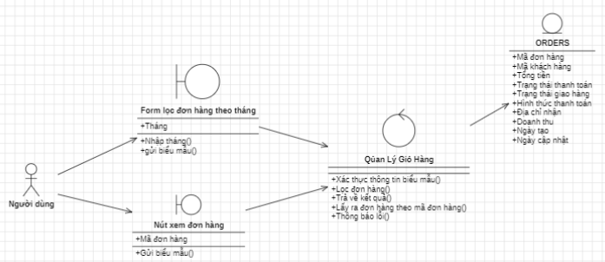
Quản lý Thống kê, báo cáo doanh thu
Biểu đồ hoạt động
Biểu đồ lớp

Slide 18
04
Kết quả đạt được

Slide 19
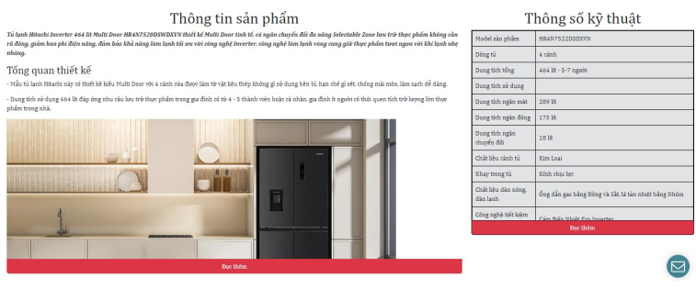
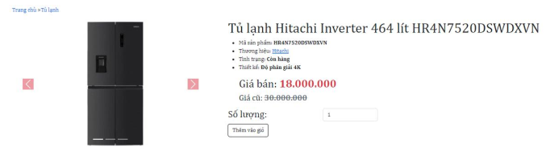
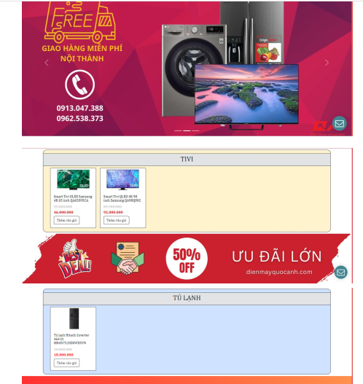
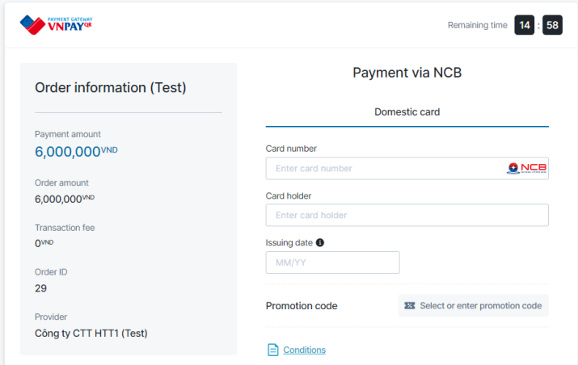
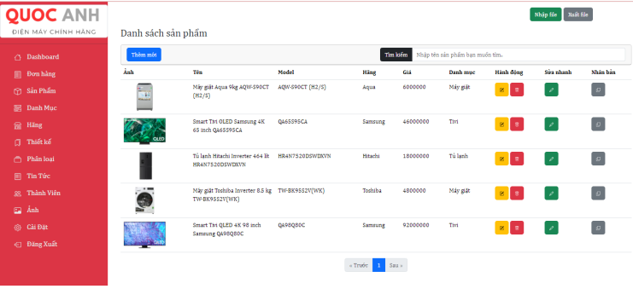
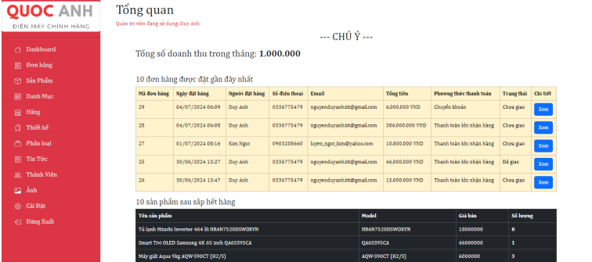
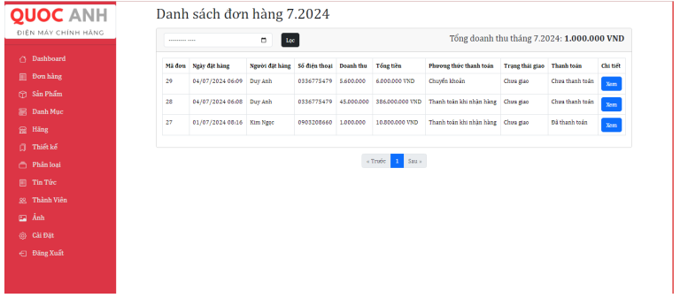
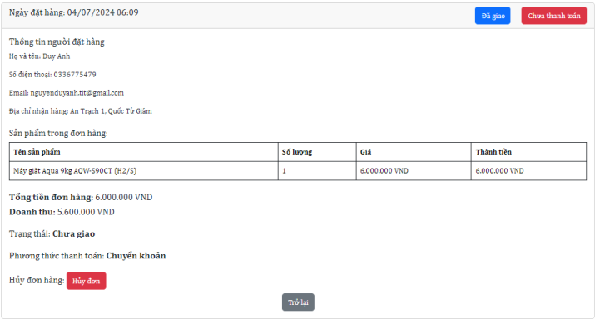

Slide 20
05
Những tồn đọng và hướng phát triển

Slide 21
Những tồn đọng:
Hệ thống chatbot chưa có chế độ cài đặt mẫu câu
Chức năng nhắn tin với khách
Website đang chỉ hiện thị giá bán lẻ
Hướng phát triển:
Thêm chế độ cài đặt mẫu câu cho chatbot
Xây dựng chức năng nhắn tin với khách hàng
Thiết lập mục bán buôn cho website
Đồng bộ sản phẩm với các nền tảng sàn thương mại điện tử, mạng xã hội,…

Slide 22
Em xin cảm ơn hội đồng đã theo dõi và xin nhận góp ý!

